Slide 1
Неожиданности неинвазивного пренатального ДНК-скрининга: случайно обнаруженные гоносомные нарушения формирования пола
Авторы: Ступко О.К., Цабай П.Н., Барков И.Ю., Масленников Д.Н., Анохина С.В., Трофимов Д.Ю.
Организация: Федеральное государственное бюджетное учреждение «Национальный медицинский исследовательский центр акушерства, гинекологии и перинатологии имени академика В.И. Кулакова» Министерства здравоохранения Российской Федерации
E-mail: okstupko@yandex.ru, i@barkov.ru
Информация о финансировании или спонсорстве. Нет.
Актуальность. Последние 10 лет идет активное внедрение неинвазивного ДНК-скрининга в практику пренатальной диагностики для выявления на ранних стадиях хромосомных нарушений у плода. И если с анеуплоидиями по хромосомам 13,18 и 21 лаборатории всего мира выдают вполне достоверные результаты, то в отношении половых хромосом всё не так однозначно, причём настолько, что некоторые учреждения отказываются включать в заключение информацию о половых хромосомах. И тем не менее, внедрение НИПС увеличило частоту пренатального выявления некоторых гоносомных нарушений в разы. В ФГБУ “НМИЦ АГП им В.И. Кулакова” Минздрава РФ за 2024 год было выявлено 3 случая несовпадения пола плода по результатам неинвазивного ДНК-скрининга и ультразвукового исследования.
Цель. Исследовать причины несоответствия пола плода по данным НИПС и УЗ-исследований.
Методы. В ФГБУ “НМИЦ АГП им В.И. Кулакова” Минздрава РФ за 2024 год было 3 случая несовпадения пола плода по результатам НИПС и УЗИ. В случае 1 беременной была проведена инвазивная пренатальная диагностика, постнатально результаты были подтверждены с помощью кариотипирования и FISH. В двух других случаях хромосомный набор был исследован только у новорожденных. Одному пациенту проведено полноэкзомное секвенирование. Также в двух случаях было подтверждение наличия Y-хромосомы методом ПЦР.

Slide 2
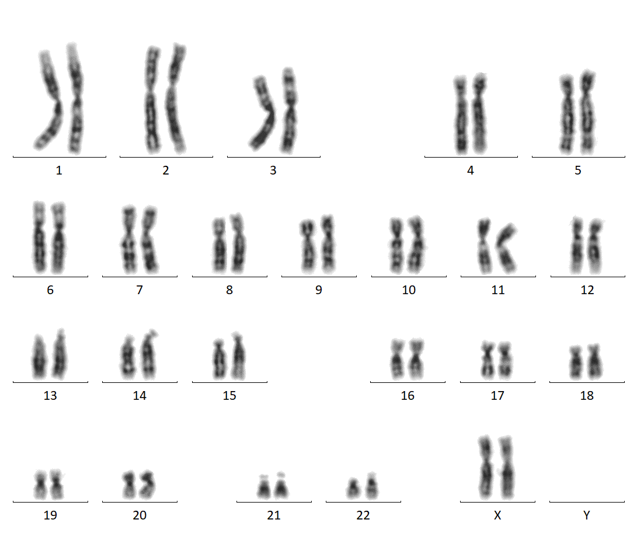
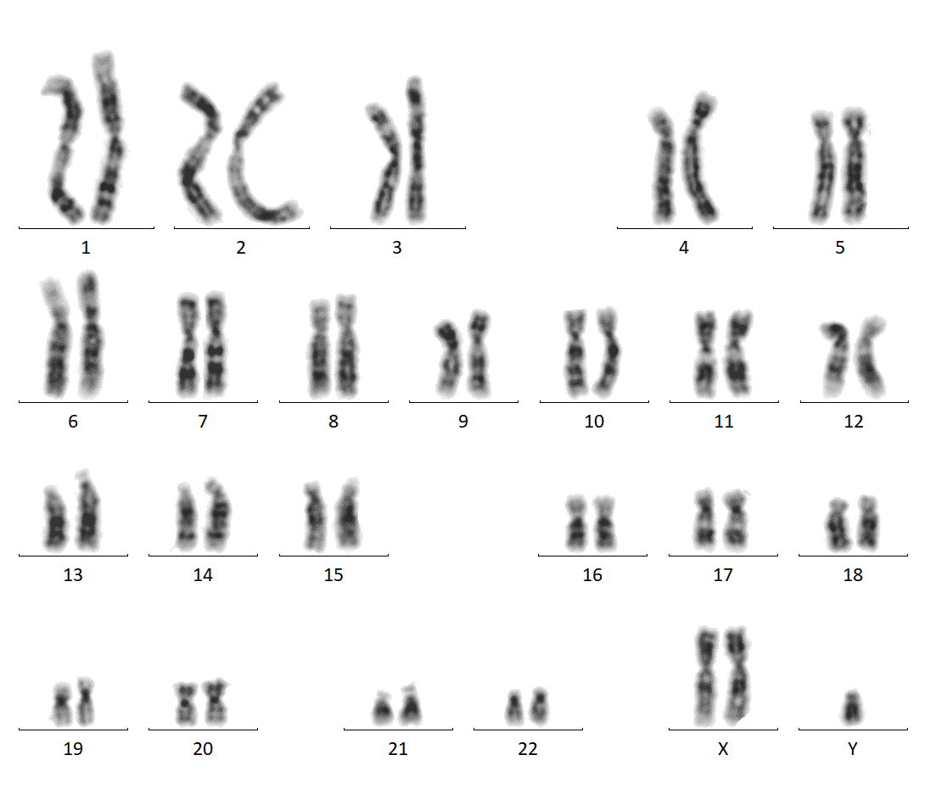
Результаты. Случай 1.
НИПС – высокий риск синдрома Кляйнфельтера, по данным УЗИ - плод женского пола. Проведен амниоцентез, кариотип плода 46,ХХ. FISH - 75% клеток содержат набор гоносом XX, 25% - XXY, ПЦР - обнаружен ген SRY.
Постнатально: новорожденная девочка с нормальным строением гениталий, по УЗИ органов малого таза нормальное строение матки и яичников. Кариотип: mоs 47,XXY[7]/46,ХХ[93]. FISH крови: клеток с набором гоносом ХХ – 93%, ХХУ – 7%. FISH буккального эпителия: клеток с набором гоносом ХХ – 67%, XXY - 33%. ПЦР - обнаружен ген SRY, AZF все локусы. Ребенок осмотрен в 1 мес – отмечается закономерная реакция на половой криз со стороны молочных желез, матки и гонад, сформированных по типу яичников с обеих сторон, с полостными фолликулами в обоих яичниках.
FISH-диагностика анеуплоидии хромосом Х и Y по клеткам периферической крови новорожденного
Хромосома Х : SE X (DXZ1) (центромерный зонд)
Хромосома Y : SE Y (DYZ3) (центромерный зонд)
nuc ish SE X(DXZ1 × 2)[300] / SE Y(DYZ3 × 1)[21]
FISH-диагностика анеуплоидии хромосом Х и Y по клеткам буккального эпителия новорожденного
Хромосома Х : SE X (DXZ1) (центромерный зонд)
Хромосома Y : SE Y (DYZ3) (центромерный зонд)
nuc ish SE X(DXZ1 × 2)[150] / SE Y(DYZ3 × 1)[50]

Slide 3
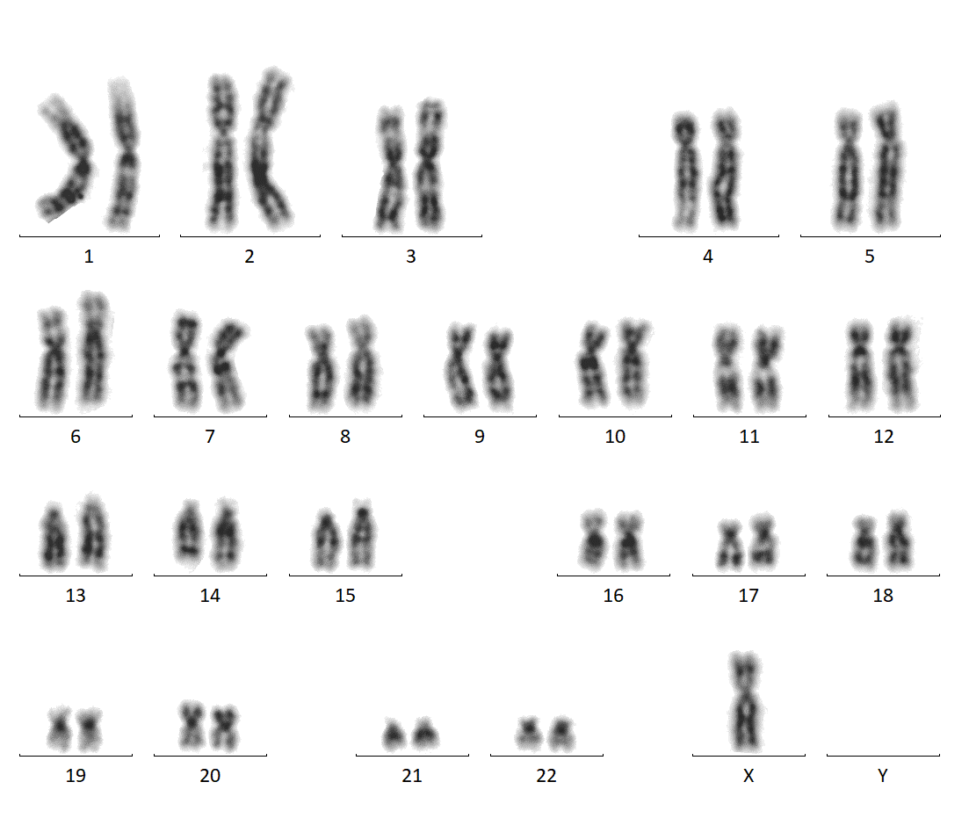
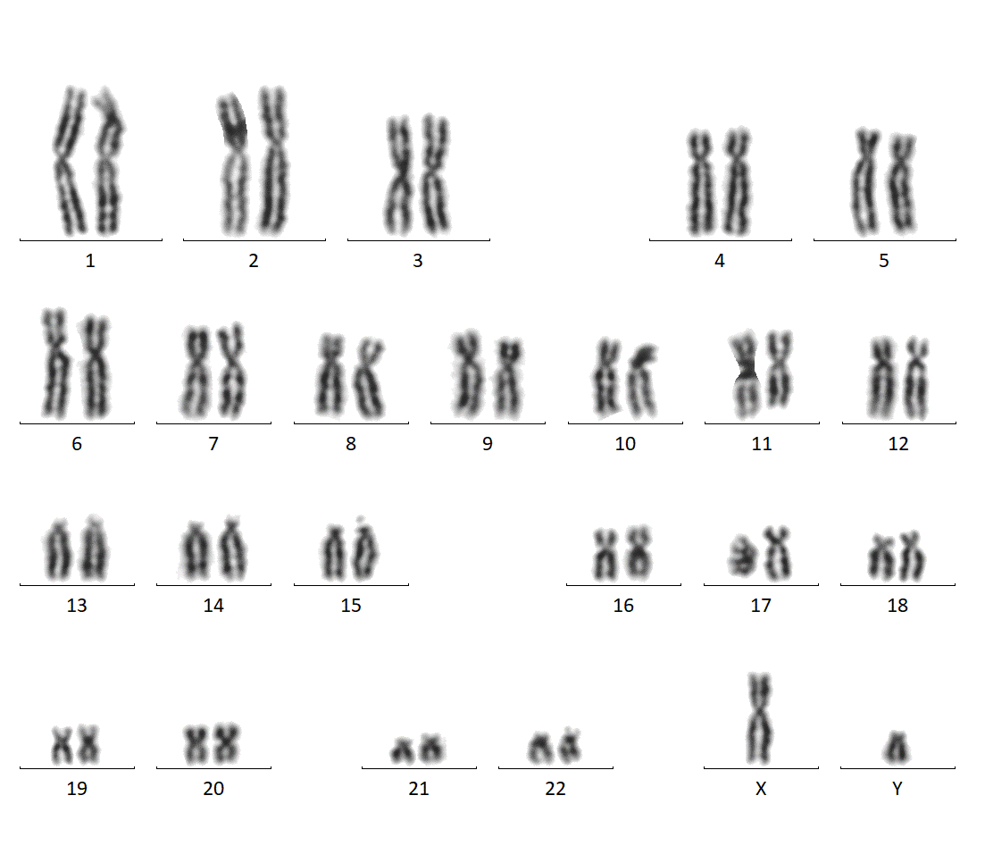
Результаты. Случай 2.
НИПС - пол плода женский, по УЗИ нормальные мужские гениталии. Инвазивная пренатальная диагностика не проводилась.
Постнатально половые органы сформированы нормально, по мужскому типу. Кариотип по лимфоцитам периферической крови mos 45,X[14]/47,XYY[12]/46,XY[4]
FISH: моносомия Х – 60%, XY – 26%, дисомия Y – 14%. ПЦР - обнаружен ген SRY, делеций в локусе AZF не выявлено.
FISH-диагностика анеуплоидии хромосом Х и Y по клеткам периферической крови новорожденного
Хромосома Х : SE X (DXZ1) (центромерный зонд)
Хромосома Y : SE Y (DYZ3) (центромерный зонд)
nuc ish SE X(DXZ1 × 1)[300]/ SE Y(DYZ3 × 1)[79]/
SE Y(DYZ3 × 2)[41]

Slide 4
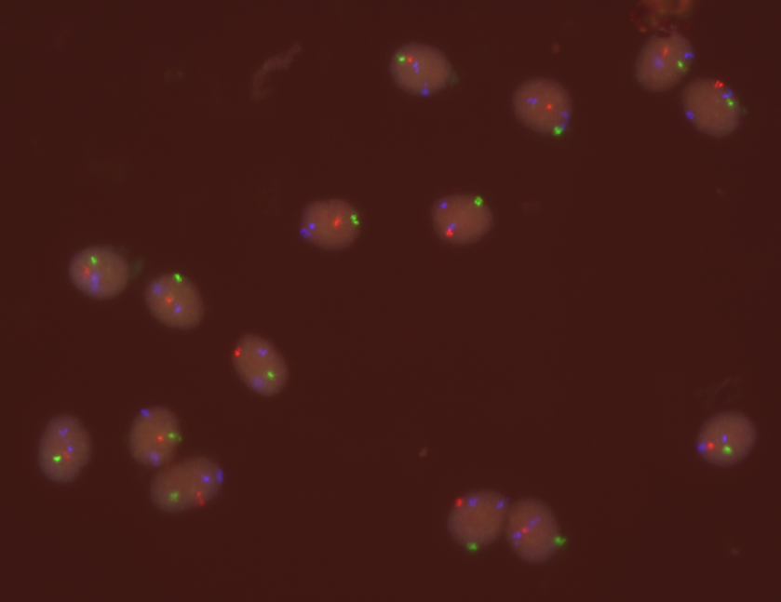
Результаты. Случай 3.
На пренатальном скрининге второго триместра пол плода определен как женский. На сроке 30 недель задержка роста плода, при осмотре промежности плода выявлен признак "тюльпана".
Проведен областной перинатальный консилиум, рекомендован НИПС, по результатам которого пол плода мужской. Инвазивная пренатальная диагностика не проводилась.
У новорожденного мошонкообразные большие половые губы, гипертрофированный клитор с головкой, крайняя плоть расщеплена, урогенитальный синус, слева в средней трети пахового канала пальпируется гонада, справа гонада не пальпируется. При УЗИ органов малого таза обнаружена матка. Диагностирована частичная дисгенезия гонад.
Кариотип: 46,XY [30]. FISH исследование - 100% клеток с набором XY.
Полноэкзомное секвенирование: выявлен ранее описанный гетерозиготный вариант нуклеотидной последовательности в гене NR5A1 (9-124500119-G-A), приводящий к замене аминокислоты в 281 позиции белка (p.Arg281Cys, NM_004959.5). Вариант описан в гетерозиготной форме у пациента с частичным нарушением полового развития 46,XY, у пациента с необструктивной азооспермией, а также у пациента с гипоспадией [Buonocore et al., 2019, PMID: 31745530; An et al., 2021, PMID: 33728612; Chen et al., 2023, PMID: 37168556] (OMIM:613957, Spermatogenic failure 8; OMIM:612965, 46XY sex reversal 3). Вариант не зарегистрирован в контрольной выборке gnomAD v.4.1.0. Алгоритмы оценки патогенности классифицируют вариант как патогенный (Sift: 0.0, PolyPhen: 1.0, CADD: 32.0). По совокупности сведений, вариант следует расценивать как вероятно патогенный. Результат требует тщательного сопоставления с клинической картиной и анализа происхождения варианта.

